Slide 1


Conception Orienté Objet et Programmation Java
Chapitre 13: Stream

Slide 2
Objectifs du chapitre
Découvrir les Stream en Java.
Créer des Stream.
Différencier les opérations intermédiaires des opérations terminales.

Slide 3
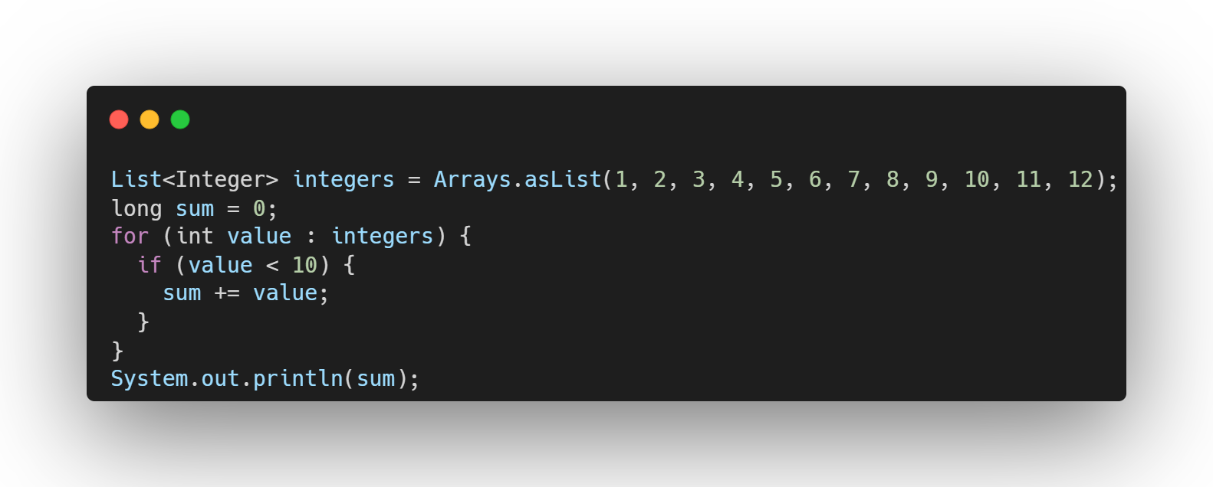
Le besoin de l'API Stream
Il est fréquent que dans des applications, on aura besoin de manipuler un ensemble de données. Pour les stocker, on utilise généralement des tableaux ou des collections.
🡺 L’exemples ci-dessous nous montre un bout de code qui va calculer la somme des valeurs inférieures à 10 dans une collection contenant les 12 premiers entiers :

Slide 4
Le besoin de l'API Stream
Dans l’exemple précédent, le code de l'algorithme est exécuté séquentiellement. Il serait beaucoup plus complexe d’arriver à le faire exécuter en parallèle (en imaginant que le volume de données à traiter soit beaucoup plus important).
L'ajout du support de traitement en parallèle aux Collections aurait été très compliqué : le choix a été fait de définir une nouvelle API permettant de :
Faciliter l'exécution de traitements sur un ensemble de données
Réduire la quantité de code nécessaire pour le faire
Permettre d'exécuter des opérations en parallèle de manière très simple
🡺 Pour offrir une solution à cette problématique et proposer la possibilité de simplifier la réalisation d'opérations plus ou moins complexes sur des données, Java 8 propose l'API Stream.

Slide 5
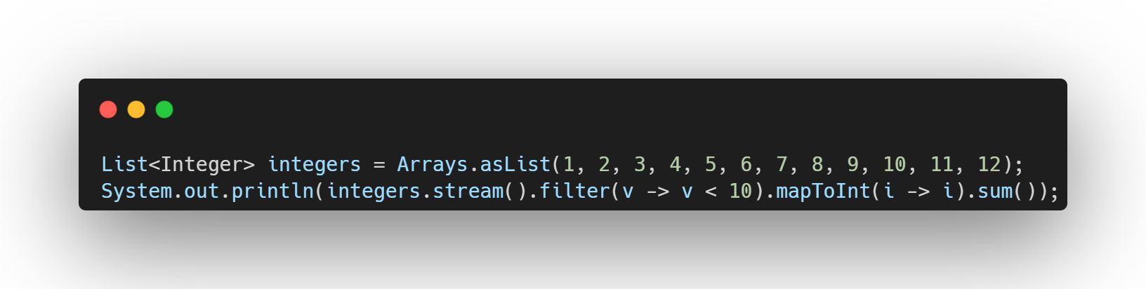
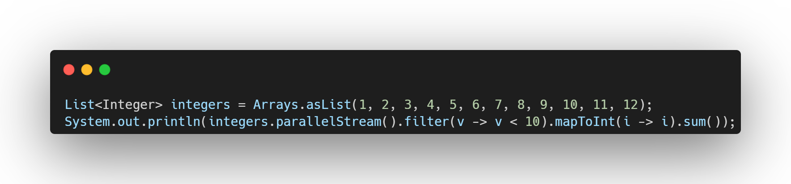
Le besoin de l'API Stream
Pour offrir une solution à cette problématique et proposer la possibilité de simplifier la réalisation d'opérations complexes sur des données, Java 8 propose de le faire avec l'API Stream de manière séquentielle :
Elle permet notamment de le faire en parallèle :

Slide 6
Objectif de l'API Stream
L'API Stream propose donc d'ajouter une manière plus expressive et une approche fonctionnelle au langage Java pour le traitement de données :
🡺 Il n'y a plus de code pour itérer sur chacun des éléments, puisqu'elle le fait de manière implicite.
🡺 Permet de se concentrer sur l'essentiel (la logique des traitements) et de l'exprimer sous une forme d’expressions lambdas ou de références de méthode pour indiquer le détail de la tâche à accomplir.
🡺 Permet de produire un code plus concis et plus lisible, ce qui facilite la maintenance et l'extensibilité de l'application.

Slide 7
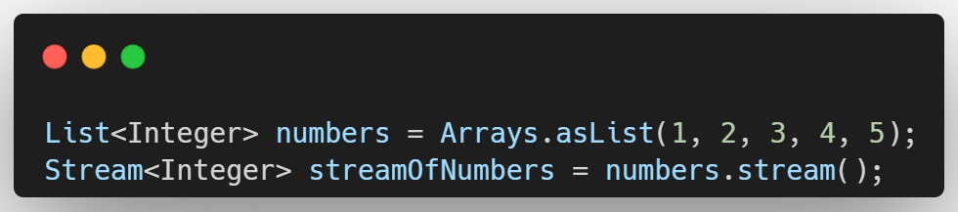
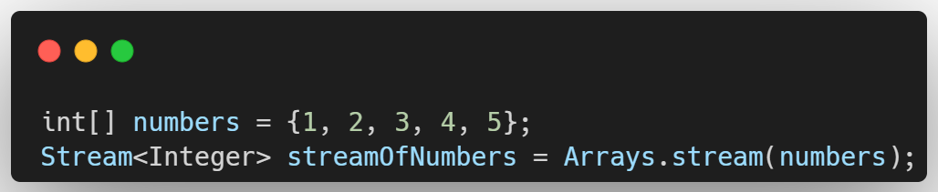
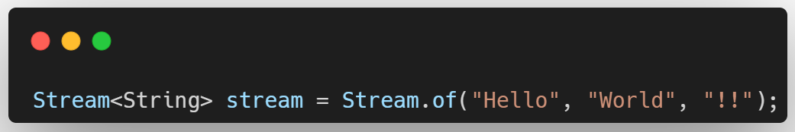
Création d’un Stream
Il existe plusieurs moyens d'obtenir un Stream, Parmi eux :
1. À partir d'une collection
2. À partir d'un tableau
3. À partir de valeurs individuelles

Slide 8
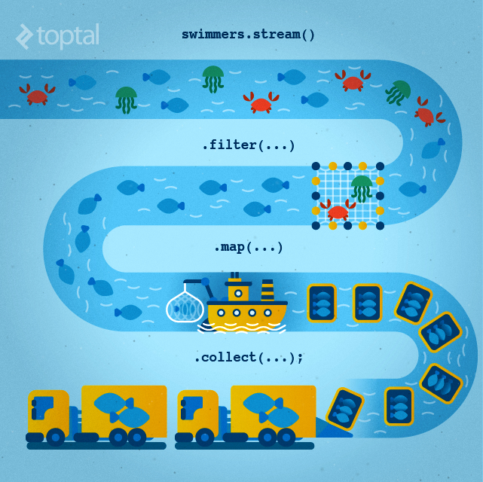
Le mode de fonctionnement d'un Stream
Par analogie à une usine, avec l’API Stream on a deux éléments clés :
1- le Stream d’éléments (le flux d’éléments) représente l’ensemble d’éléments à traiter à la chaîne (ex : les animaux marins tels que les poissons, crabes, etc.).
2- Les opérations que nous allons appliquer sur ces éléments (ex : séparer les poissons des autres animaux, pécher les poissons, les mettre dans un emballage, les livrer, etc.).

Slide 9
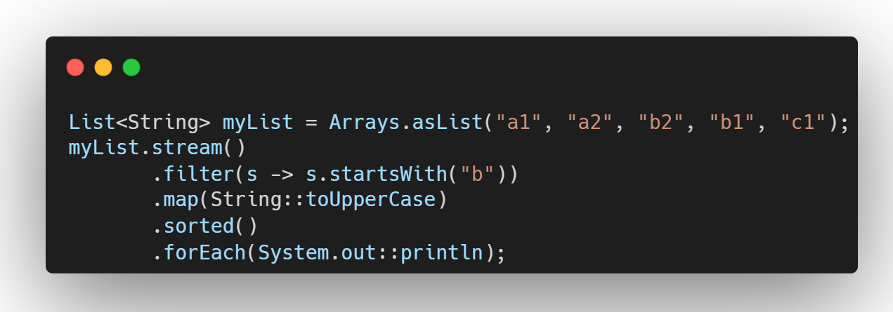
Le mode de fonctionnement d'un Stream
Un Stream permet d'exécuter des opérations sur un ensemble de données obtenues à partir d'une source afin de générer un résultat.
Il existe deux types d'opérations : les opérations intermédiaires et les opérations terminales. L'ensemble des opérations effectuées par un Stream est appelé pipeline d'opérations.

Slide 10
Le mode de fonctionnement d'un Stream
🡺 La plupart des opérations d'un Stream attendent en paramètre une interface fonctionnelle pour définir leur comportement. Ces paramètres peuvent ainsi être exprimés en utilisant une expression lambda ou une référence de méthode.
🡺 Les opérations exécutées par le Stream ne modifient pas la source de données utilisée par le Stream.
🡺 Les données de la source de données ne doivent pas être modifiées durant leur traitement par le Stream car cela pourrait avoir un impact sur leur exécution surtout en parallelStream.

Slide 11
Les opérations intermédiaires
Stream<T>
Opération
intermédiaire
Stream<R>
🡺 Une opération intermédiaire accepte toujours un Stream comme input.
🡺 Une opération intermédiaire renvoi toujours un Stream comme output. Cependant, elle peut renvoyer un Stream du même type ou un Stream d’un autre type.

Slide 12
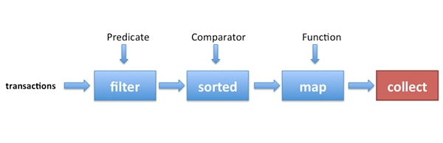
Les opérations intermédiaires
🡺 Les opérations intermédiaires peuvent être enchaînées car elles renvoient toujours un Stream.
🡺 Le pipeline d'opérations d'un Stream peut avoir zéro, une ou plusieurs opérations intermédiaires.
🡺 L’ordre des opérations intermédiaires est important, puisque en changeant l’ordre, on pourrait s’attendre à un résultat différent pour chaque changement.

Slide 13
Les opérations intermédiaires
Voici un tableau des principales opérations intermédiaires :
Opération | Type de retour | Description
filter(Predicate<T>) | Stream<T> | Retourne un Stream qui contient uniquement les éléments qui satisfait la condition spécifiée par le prédicat.
sorted(Comparator<T> comparator) | Stream<T> | Retourne un Stream trié selon l'ordre spécifié par le comparateur.
distinct() | Stream<T> | Retourne un Stream qui contient uniquement les éléments distincts à l’aide de la méthode equals.

Slide 14
Les opérations intermédiaires
Opération | Type de retour | Description
limit(long n) | Stream<T> | Retourne un Stream qui contient les n premiers éléments.
skip(long n) | Stream<T> | Retourne un Stream qui ignore les n premiers éléments.
peek(Consumer<T> action) | Stream<T> | Retourne un Stream qui applique l'action spécifiée sur chaque élément du Stream sans modifier le Stream.
map(Function<T, R> mapper) | Stream<R> | Retourne un Stream qui contient les résultats de l'application de la fonction de mappage à chaque élément du Stream d'origine. La fonction de mappage prend un élément de type T et retourne un élément de type R.

Slide 15
Les opérations terminales
Stream<T>
Opération
terminale
R
🡺 Une opération terminale accepte toujours un Stream comme input.
🡺 Une opération terminale renvoi une valeur différente d'un Stream (ou pas de valeur) et ferme le Stream à la fin de leur exécution.

Slide 16
Les opérations terminales
🡺 Les traitements d'un Stream sont démarrés à l'invocation de son unique opération terminale.
🡺 Les opérations intermédiaires ne réalisent aucun traitement tant que l'opération terminale n'est invoquée.
🡺 Une seule opération terminale ne peut être invoquée sur un même Stream. Le Stream est alors considéré comme consommé.

Slide 17
Les opérations terminales
Voici un tableau des principales opérations terminales :
Opération | Type de retour | Description
forEach(Consumer<T> action) | void | Applique l'action spécifiée sur chaque élément du Stream.
count() | long | Retourne le nombre d'éléments dans le Stream.
sum() | int, double, long | Retourne la somme des éléments du Stream.
allMatch(Predicate<T> predicate) | boolean | Retourne true si tous les éléments du Stream satisfait la condition spécifiée par le prédicat, sinon retourne false.

Slide 18
Les opérations terminales
Opération | Type de retour | Description
anyMatch(Predicate<T> predicate) | boolean | Retourne true si au moins un élément du Stream satisfait la condition spécifiée par le prédicat, sinon retourne false.
noneMatch(Predicate<T> predicate) | boolean | Retourne true si aucun élément du Stream ne satisfait la condition spécifiée par le prédicat, sinon retourne false.
collect(Collector<T, A, R> collector) | R | Collecte les éléments du Stream en utilisant le collecteur spécifié et retourne le résultat final de la collecte.

Slide 19
Les opérations terminales
Opération | Type de retour | Description
findAny() | Optional<T> | Retourne un élément arbitraire du Stream sous forme de Optional<T>.
findFirst() | Optional<T> | Retourne le premier élément du Stream sous forme de Optional<T>.
max(Comparator<T> comparator) | Optional<T> | Retourne l'élément maximum du Stream selon l'ordre spécifié par le comparateur, sous forme de Optional<T>.
min(Comparator<T> comparator) | Optional<T> | Retourne l'élément minimum du Stream selon l'ordre spécifié par le comparateur, sous forme de Optional<T>.
reduce(BinaryOperator<T> accumulator) | Optional<T> | Réduit les éléments du Stream en utilisant l'accumulateur spécifié et retourne le résultat final de la réduction sous forme de Optional<T>.

Slide 20
Utilisation des Optional
🡺 Ils sont apparus pour pallier les nombreux problèmes liés au mot-clé null (problèmes de lisibilité et de maintenabilité).
🡺 Ils permettent de vérifier facilement la présence d'un élément et de réaliser des traitements sur celui-ci.

Slide 21
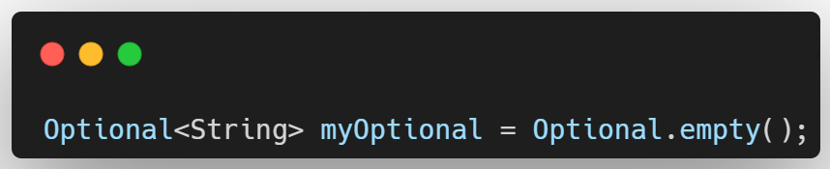
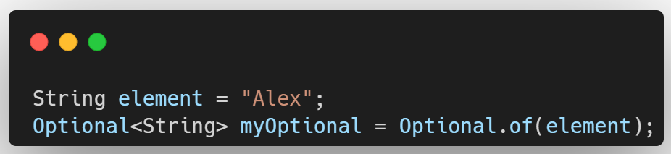
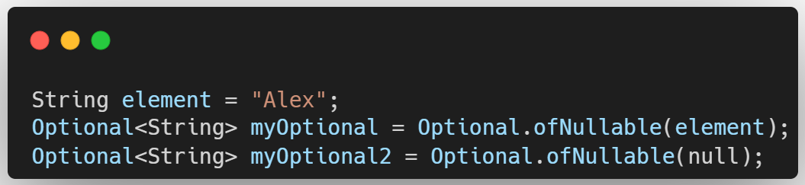
Utilisation des Optional
Optional vide :
Optional d'un élément non null :
Optional d'un élément éventuellement null :

Slide 22
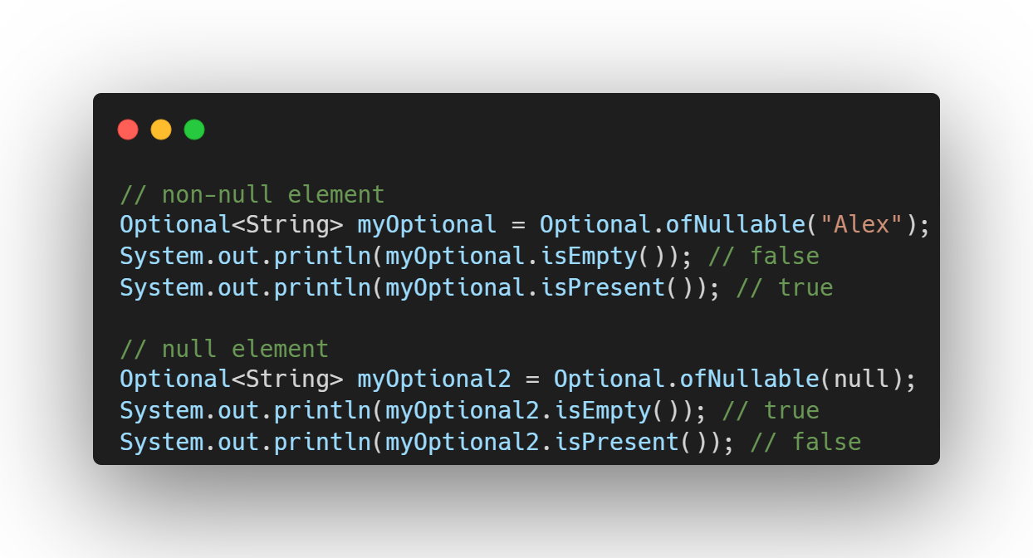
Utilisation des Optional
Vérifier la présence d'un élément :

Slide 23
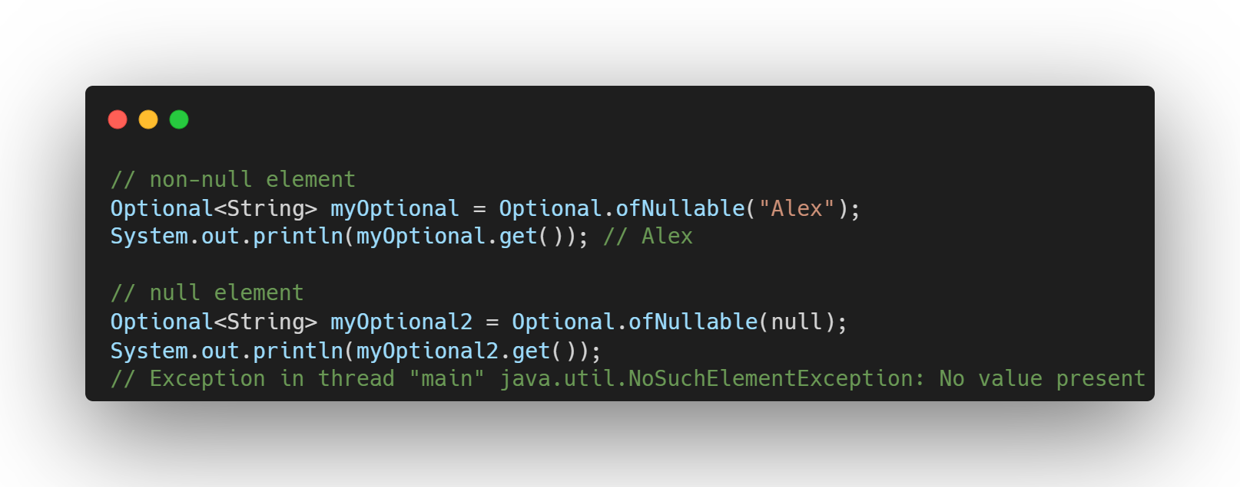
Utilisation des Optional
Récupération basique d’un élément :

Slide 24
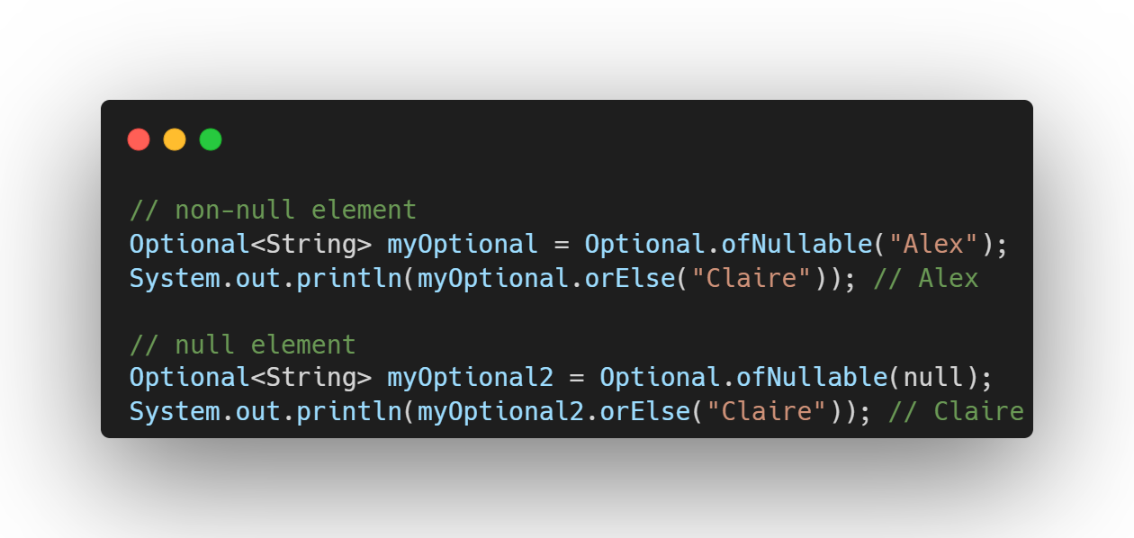
Utilisation des Optional
Récupération d’un élément avec une valeur par défaut :

Slide 25
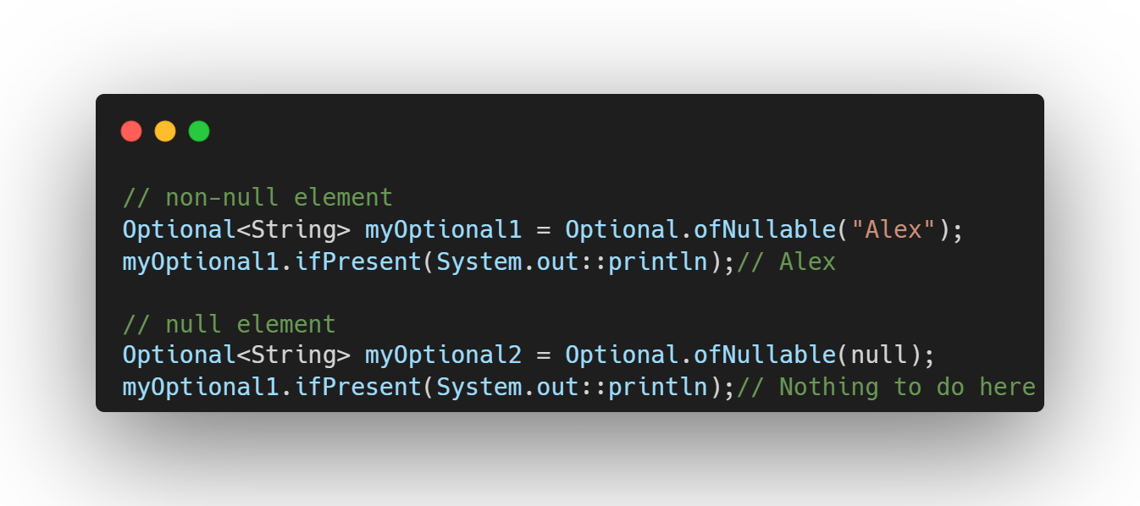
Utilisation des Optional
Exécuter un traitement sur la valeur si elle existe :

Slide 26

Merci pour votre attention

